Slide 1

Бінарний урок української мови
та зарубіжної літератури
Розвиток мовлення з елементами рольової гри
«Вибір професії – вибір долі»
Мета: ознайомити учнів із різноманіттям професій, визначити суспільну значущість обраної професії, удосконалювати уміння складати сенкани, добирати потрібні слова; розвивати уяву, творче мислення; виховати повагу до різних типів діяльності;
удосконалювати розвиток усного зв’язного монологічного та діалогічного мовлення, формулювати життєву компетентність.
КЗО «Братська гімназія» Покровської селищної ради

Slide 2
«І труд, і піт благословен...». (М.Рильський.)
«Все, що в силі чинити рука твоя, теє роби». (Старий Завіт, Еклез. 9.10.)
«Багатством живиться лише тіло, а душу звеселяє споріднена праця».
(Г. Сковорода.)
«Нехай кожний займається тією справою, яку він знає».
(Давньогрецьке прислів 'я.)
«Кожна людина народжується для якогось діла». (Е. Хемінгуей.)
Світ професій і твій вибір

Slide 3

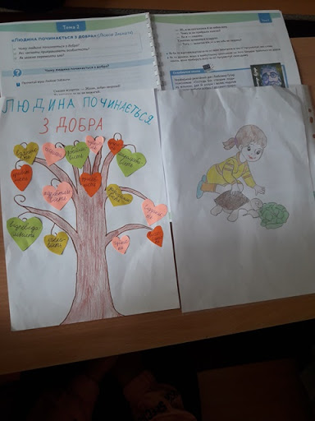

Slide 4
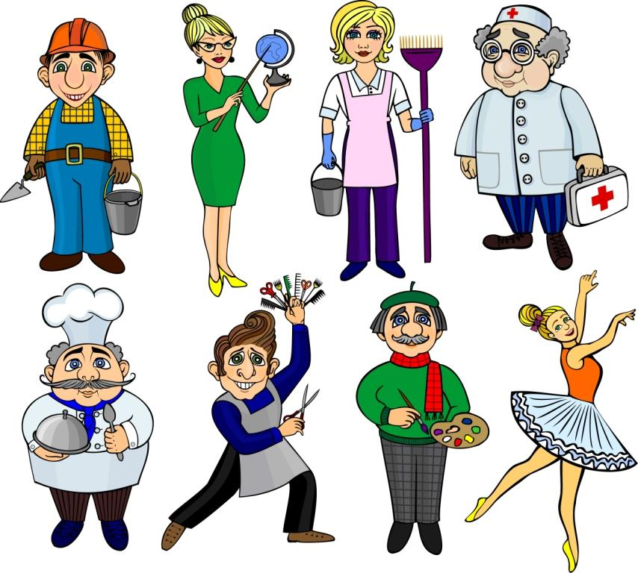
СЕНКАН
про професії
Юрист
Чесний, справедливий,
Аналізує,захищає,допомагає
Захистить всі ваші інтереси
Правозахисник.
Професія
Єдина, улюблена
Манить, творить, відповідає
Без охоти нема роботи.
Вибір.

Slide 5
Мотивація.
Василь Сухомлинський «НАЙКРАЩА ЛІНІЙКА»
Микола й Роман сидять за однією партою. У Миколи за письмові роботи завжди п’ятірки, інколи четвірка. А в Романа — самі трійки.
Ось і сьогодні роздала вчителька зошити з тим диктантом, що вчора писали. У Миколи п’ятірка, а в Романа ніякої оцінки, бо забагато помилок.
Написала вчителька: “Треба краще працювати”.
Засумував Роман.
Після уроку мови пішли діти в майстерню. Там був урок ручної праці. Кожному учневі вчитель дав дощечку й загадав зробити лінійку.
Микола й Роман працювали поруч. У Миколи вийшла лінійка крива, кострубата. А в Романа — рівна, гладенька, гарна.
Учитель сказав:
— У Романа лінійка найкраща. Йому ставлю п’ятірку. А тобі, Миколо, ніякої оцінки не можу поставити. Треба краще працювати.
Засумував Микола.
Закінчився урок. Роман просить учителя:
— Дайте мені ту лінійку, що я зробив.
— Бери, — дозволив учитель.
Роман взяв лінійку, приніс її в клас і поклав на парту, поруч із зошитом, у якому за диктант немає ніякої оцінки.
Чому одному учневі добре вдалося написати диктант, але не вийшло зробити лінійку власноруч, а іншому – навпаки?
Як ви думаєте – чи можна прирівняти дві роботи – диктант і виріб, виготовлений власноруч. Чи можемо ми визначити що з цих речей цінніше?

Slide 6


Світ професій і твій вибір

Slide 7
Відомий давньогрецький філософ Платон говорив:
“ Пізнай себе і роби свою справу ”
Гра "Без труда нема плода".
Що буде, коли взимку перестануть працювати котельні?
Уявіть собі, що не вийшли на роботу водії автобусів і тролейбусів. Що трапилося б?
А якщо не працює електрик?

Slide 8
Дидактична гра «Хто що робить?»
перукар-стриже, робить зачіски, пілот керує літаком, продавець-продає товар, кравець-кроїть, знімає мірки, міліціонер-стежить за порядком, вчитель-вчить дітей у школі, кухар- готує їсти, комбайнер-молотить зерно, збирає врожай, доярка-доїть корову, лікар-педіатр-лікує дітей.
ДОВІДКА:
лікує дітей, стриже, робить зачіски доїть корову, стежить за порядком, вчить дітей у школі, молотить зерно, збирає врожай, готує їсти, керує літаком, продає товар, кроїть, знімає мірки,

Slide 9
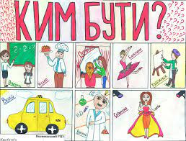
Професія – це робота,яку людина для себе обрала, справа, якою людина займається в житті. Професій є дуже багато, всі вони потрібні. Ми з вами поговоримо про професії, які ви знаєте, а також дізнаємось про нові, незнайомі вам.
«Великий Каменяр української літератури І.Франко сказав: «Держава стоїть школою, а школа – учителем». Так само лікарня – лікарем, пекарня – пекарем, шахта – шахтарем, завод – робітником.
НАУКОВЦІ (випереджувальні завдання)

Slide 10
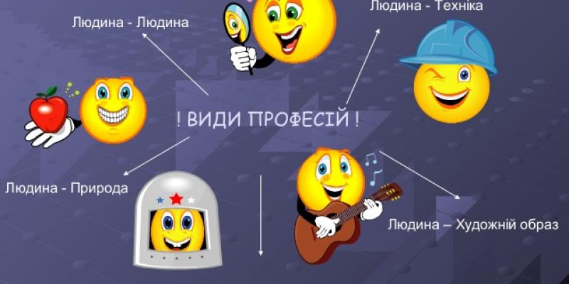
Зустріч з людьми різних професій: бухгалтера, медсестри, програміста, кухаря.

Slide 11
ЯКИХ ПРОФЕСІЙ НЕ БУДЕ В МАЙБУТНЬОМУ?
Уже зараз стають все менш затребуваними професії таксиста, касира, журналіста. Згодом вони зовсім зникнуть. Кур'єрів замінять дирижаблі, які зможуть доставляти їжу і пошту, замість касирів сидітимуть роботи, ну а новини збере, напише і поширить програма. Також підуть у небуття професії, метою яких є важка фізична праця;
котрі є монотонними та не потребують високого професіоналізму;
метою яких є відповіді на дзвінки (такі як оператор call-центру).
Як ви розумієте, назавжди зникнуть профессіі логіста, диспетчера, копірайтера, секретаря, юрисконсульта, провізора, продавця, касира, банківського працівника, медичного діагноста (спеціаліста УЗД, лаборанта), турагента, бібліотекаря, лектора.

Slide 12

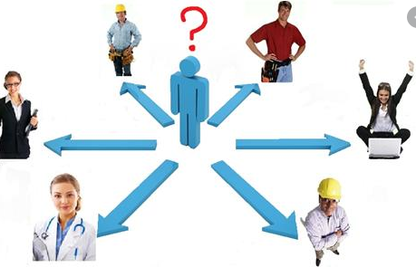
Вибір професії
Вибір професії –
важливий крок, від якого залежить ВАША доля

Slide 14
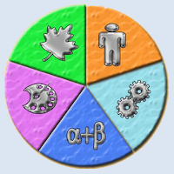
Класифікація професій за Є.О. Клімовим
Людина – природа (П)-предметом праці є живі організми, рослинний і тваринний світ, біологічні процеси, земля, вода.
Людина - людина (Л) -предметом праці є самі люди, групи людей чи колективи.
Людина – художній образ (Х) – предметом праці є художні образи, їх роль, елементи та особливості, засоби їх побудови.
Людина - техніка (Т) – предметом праці є машини, апарати й установки, технічні системи, матеріали й енергія.
Людина - знакова система (З) – предметом праці є схеми, цифри, умовні знаки, формули, слова, шифри, коди, таблиці.

Slide 15
Формула професії
Хочу
Інтереси і схильності особистості
Можу
Рівень підготовки та знань
Потрібно
Попит на професію і потреба в ній суспільства

Slide 16
Скласти прислів’я про професії
( приказки та прислів’я про працю)
Була б охота
Яка праця
заладиться робота.
такі і плоди.
///така і робота.
Під лежачий камінь/ Праця годує
// а лінь марнує. буде і вміння
Є терпіння /// Який майстер вода не тече.

Slide 17
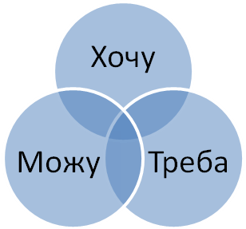
Формула професії
ВДАЛИЙ
ВИБІР ПРОФЕСІЇ

Slide 18
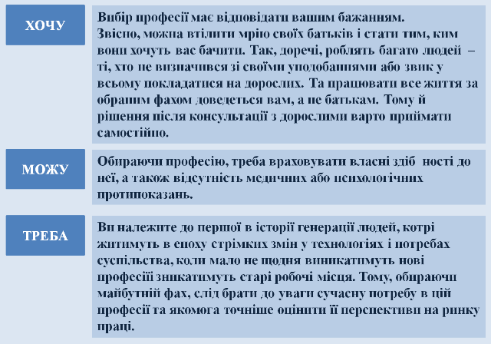

Slide 19

Якщо поєднати
Хочу
Можу
Потрібно
Ваш професійний вибір буде вдалим

Slide 20
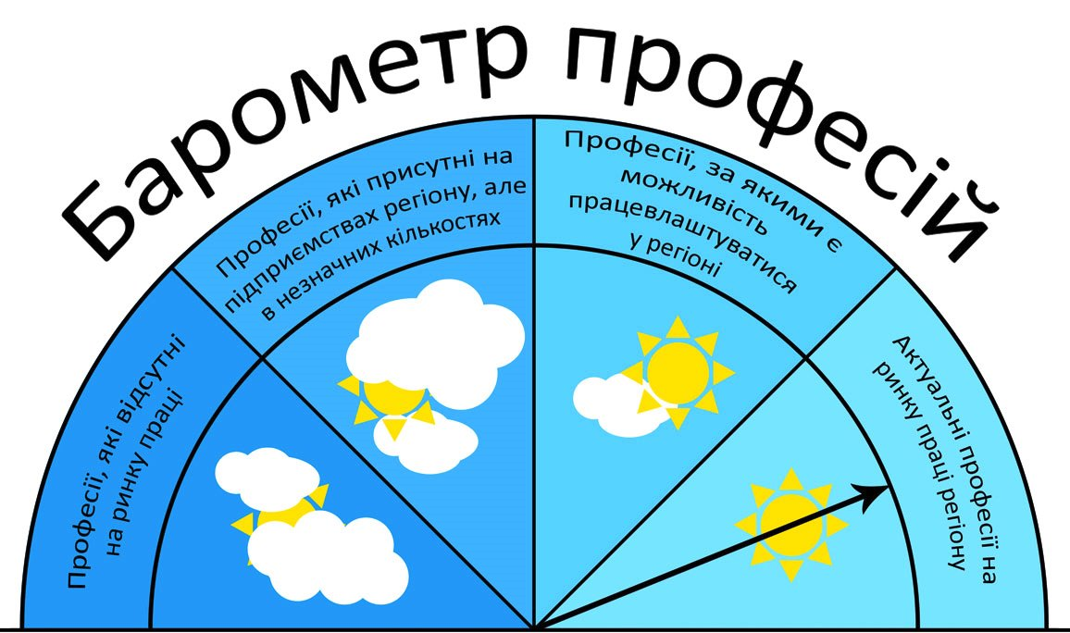

Slide 21

Обираючи професію:
Чітко уявіть собі чого ви хочете від професії
Уточніть свої здібності
Враховуйте потребу в даній професії
Прислухайтесь до своєї мріі

Slide 22
Творчі тестові завдання до теми
«Презентація улюбленої професії»
Професія – це :
А) обов’язок;
Б) мрія;
В) необхідність;
Г) покликання;
Впливає на життєвий вибір:
А) сім’я;
Б) випадковість;
В) особистість;
Г) особисті переконання, мрії;
Найважливіші чинники, які беруть до уваги при виборі професії:
А) престижність
Б) умови праці
В) «ідея сродної праці»
Г) зарплатня
Чим, на вашу думку, повинна стати професія для кожного з вас:
А) сходинкою до кар’єри
Б) засобом для гідного життя;
В) улюбленою працею;
Г) можливістю реалізувати свої мрії та здібності

Slide 23
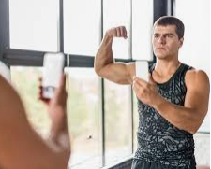
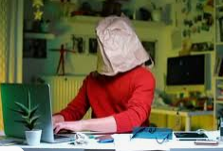
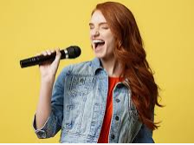
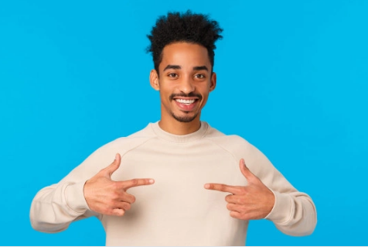
Вправа «ХВАЛЬКО»
«Не хочу вихвалятись, але я вмію друкувати «всліпу»
«Не хочу вихвалятись, але я завжди у гарній формі»
«Не хочу вихвалятись, але я вмію гарно посміхатися»
«Не хочу вихвалятись, але я вмію гарно співати»

Slide 24
У кожній професії є свої знаряддя праці. З
а знаряддями можна дізнатися, про яку професію йде мова.
За опорними словами відгадайте професію.
№ | Опорні слова | Назва професії
1 | Малюнок, проект, план, місто, креслення, будівництво, будівлі, пам’ятки
2 | Тканина, розкрій, лекало, костюм, ножиці, ательє
3 | Правопорядок, злочинець, закон, охорона, безпека, закон
4 | Краса, волосся, ножиці, зачіска, стиль, шампунь, фарба, клієнт
5 | Ремонт, трубопровід, опалювання, водопровід, аварія, інструменти
6 | Обличчя, краса, макіяж
7 | Білий халат, лікарня, діагноз, хворий
8 | Ясла, дитячий садок, прогулянка, сон, ранок, ігри
9 | Тісто, борошно, піч, хліб, смак, аромат, чистота, тепло
10 | Комп’ютер, програма, код, проект
11 | Театр, глядачі, прем’єра, сцена, костюм

Slide 25
ПРОФЕСІЇ 2030-2050 РОКІВ
ПРО ПРОФЕСІЇ МАЙБУТНЬОГО
(випереджувальні завдання)
експерт з «образу майбутньої дитини». Якщо технології зроблять крок вперед, то чому б не виростити дитину під замовлення?
- віртуальний адвокат;
- тайм-брокер. Розпочнеться ера фрілансерів, яким необхідно буде організовувати свій робочий час. І тайм-брокер допоможе вигідно продати час фрілансера;
- ековожатий. Ця людина буде організовувати роботу груп, які займаються поліпшенням екології;
- проектувальник 3-д друку в будівництві.

Slide 27
МАЙБУТНЯ МРІЯ
Дидактична гра «Вгадай слово»
У деяких словах тільки частинка слова «кар». Відгадайте ці слова: кар-той, хто лікує людей (лікар), кар-той, хто робить чудові зачіски (перукар), кар-той, хто працює в аптеці (аптекар), кар- людина, яка працює на друкарській фабриці, де друкують газети, книги (друкар), кар-той, хто знає багато казок (казкар), кар-людина, яка працює на токарному станку (токар).
Рольова гра «Лікар і пацієнт»

Slide 28
Медичні професії майбутнього
ІТ-медик. Людина, яка «комп'ютеризує» і «віртуалізує» процеси лікування;
генетичний консультант. До нього будуть звертатися не в тому випадку, коли вже діагностували генетичну хворобу. Цей лікар буде найбільш затребуваним, оскільки в превентивній медицині будуть активно досліджувати унікальний геном людини, щоб зрозуміти, які захворювання виявляться протягом життя;
молекулярний дієтолог. Цей спеціаліст буде глибоко досліджувати організм, щоб запропонувати те, що потрібно тільки конкретній людині;
оператор медичних роботів;
фахівець з кіберпротезування;
консультант зі здорової старості.

Slide 29
Освіта:
-розробник освітніх траєкторій. Це той педагог, який буде підбирати під учня унікальну ефективну програму навчання з урахуванням його психологічних особливостей, початкових знань і кінцевого бажаного результату;
-тьютор - педагог, який контролює процес індивідуальної освіти;
-ментор стартапів. Людина, яка має досвід запуску стартапів, і надає інформацію про те, як запустити ваш особистий стартап;
-ігропедагог. Учитель, який розробляє освітні ігри;
-тренер з майнд-фітнесу. Зараз всі качають м’язи. А через декілька років будуть качати мозок! А саме: пам'ять, вміння концентрувати увагу, швидкість читання, вміння усно робити розрахунки і т.п.

Slide 30






Світ професій і твій вибір
Необхідно збудити думку дитини до ремесла. Таким чином, у праці зростатиме душа, і людина стане майстром своєї справи.
К. Ушинський

Slide 31

  Сім кроків
  до зваженого рішення
1. Скласти список професій, які подобаються.
2. Скласти перелік вимог до професії, що обирається.
3. Визначити значимість кожної вимоги.
4. Оцінити свою відповідність вимогам кожної з професій, що підходить.
5. Підрахувати й проаналізувати результати.
6. Перевірити результати.
7. Визначити основні практичні кроки до успіху.

